Slide 1
ROMA SCIMAI
(Sistema Cittadino Integrato di Monitoraggio Accoglienza ed Inclusione)
Progetto integrato a valere su fondi
PON Inclusione – PO I FEAD
PON Metro
Alessandro Bellinzoni
Dirigente U.O. Sistemi di Accoglienza
Roma Capitale
Dipartimento Politiche Sociali Sussidiarietà e Salute
Direzione Accoglienza e Inclusione - U.O. Sistemi di Accoglienza
Roma, Europa. I progetti di sviluppo urbano finanziati dal PON Città metropolitane
Sala della Protomoteca, 9 maggio 2017

Slide 2


- Linee di indirizzo per il contrasto alla grave emarginazione adulta in Italia
(MLPS, FIO-PSD, approvata in Conferenza Unificata il 5/11/2015)
- Memoria di Giunta Capitolina approvata il 10 febbraio 2017
«Partecipazione di Roma Capitale all’avviso pubblico n. 4/2016 indetto da Ministero del Lavoro e Politiche Sociali per la presentazione di proposte di intervento per il contrasto alla grave emarginazione adulta e alla condizione di senza dimora»
Progetto

Slide 3
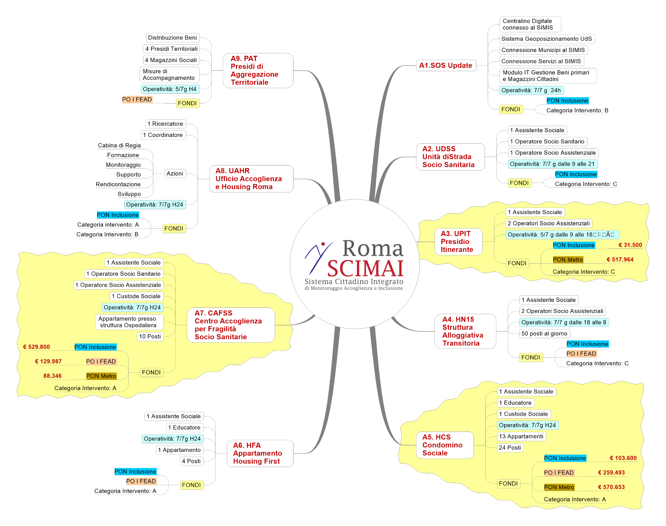


Slide 4
Progetto Roma SCIMAI
Utilizzo fondi PON Metro
Asse 3 – FSE, Scheda Progettuale RM3.2.2.a:
Interventi innovativi per le persone senza dimora €909.985,31
Asse 4 – FESR, Scheda Progettuale RM4.1.1.b:
Infrastrutture a favore di interventi innovativi per le persone senza dimora €266.980,00

Slide 5
Dettaglio – A3: Presidio Itinerante

Slide 6
Risultati previsti
Categoria di Intervento: C Azione A3 – UPIT PRESIDIO ITINERANTE SOS | Camper attrezzato che attraverso l’ascolto ed orientamento porterà i servizi sociali nelle zone più a rischio di emarginazione sociale, in sinergia con le Asl e le Unità di Strada
 | Si prevede che nei tre anni di progetto il presidio itinerante in strada avrà i seguenti risultati 6000 Interventi totali (1200/I;1800/II;3000/III) 1200 utenti presi in carico (200/I;400/II;600/III) 600 nuovi utenti presi in carico e mai intercettati prima dalla SOS (60/I;200/II;340/III) Verranno presidiati ogni anno almeno 15 luoghi cittadini diversi.

Slide 7
Dettaglio – A5: Condominio Sociale

Slide 8
Risultati previsti
Categoria di Intervento: A Azione A5 – HCS CONDOMINIO SOCIALE | Attivazione di una sperimentazione di approccio Housing First - Housing Led mediante impiego di un bene immobile confiscato alla mafia.
 | Nei tre anni di servizio della struttura RA5.1 – Verrà data l’opportunità di vivere in un appartamento dedicato ad almeno 24 persone diverse; RA5.2 – Si prevede una garanzia di frequenza della casa di almeno il 75% degli ospiti superiore al 90% RA5.3 – Si prevede che il 65% degli ospiti saranno in grado di contribuire alle spese di gestione dell’appartamento per una quota superiore a 100 euro al mese il secondo anno e 200 euro al mese il terzo anno. RA5.4 - Almeno il 60% degli ospiti frequenterà un tirocinio, un corso di formazione o perfezionamento. RA5.5 – Verranno garantiti un totale di oltre 26.000 pernotti RA5.6 – Il 60% degli ospiti al termine dei 3 anni avrà trovato una soluzione alloggiativa alternativa

Slide 9
Dettaglio – A7: Centro Fragilità Sociali

Slide 10
Risultati previsti
Categoria di Intervento: A Azione A7 – CAFSS CENTRO DI ACCOGLIENZA PER FRAGILITÀ SOCIO SANITARIE | Attivazione sperimentale di accoglienza delle persone senza dimora all’interno dell’area di un ospedale
 | Nei tre anni di servizio della struttura RA7.1 – Verrà data assistenza dedicata in appartamento ad almeno 30 persone diverse; RA7.2 – Saranno garantiti 900 interventi socio sanitari dedicati. RA7.3 – Verrà garantito un miglioramento delle condizioni sanitarie all 80% degli utenti assistiti RA7.5 – Verranno garantiti un totale di oltre 10000 pernotti

Slide 11

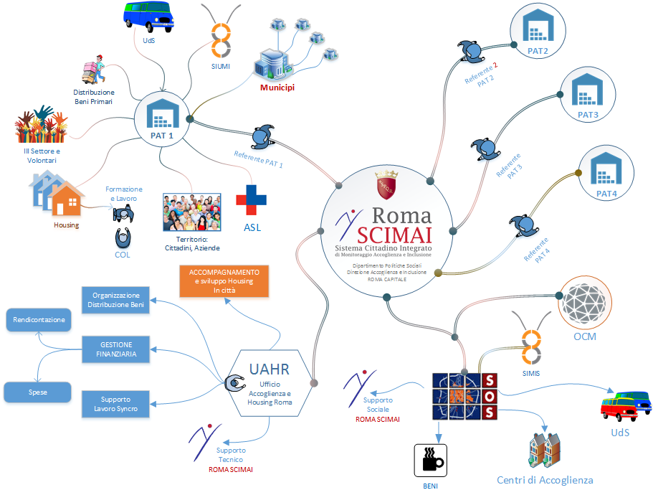
Fondi utilizzati: Pon Inclusione: € 2.903.000 Po I Fead: € 2.903.000
Pon Metro: € 1.177.000

Slide 12
Grazie per l’attenzione!
alessandro.bellinzoni@comune.roma.it
Si ringraziano per aver partecipato alla costruzione del progetto SCIMAI :
Angelo Marano -Direttore Dipartimento Politiche sociali di Roma Capitale Michela Micheli -Direttore Direzione Area Inclusione ed accoglienza
Angelina Di Prinzio – Resp. Ufficio di coordinamento tecnico
Francesca Zuccari - Resp. Progetti speciali
Paola Procaccini –Dipartimento Progetti di sviluppo e finanziamenti europei
Osservatorio Cittadino sulle Marginalità sociali (OCM)

